Slide 1
การวิเคราะห์ข้อมูลประยุกต์

Slide 2
ส่วนที่ 8: การจัดกลุ่มข้อมูล

Slide 3
บทนำ
การจัดกลุ่ม (Cluster) หมายถึงการจัดกลุ่มของบันทึกการสังเกตหรือกรณีเป็นกลุ่มของวัตถุที่คล้ายกัน
คลัสเตอร์ คือชุดของระเบียนที่คล้ายกันและไม่เหมือนกันกับระเบียนในกลุ่มอื่น
การจัดกลุ่มแตกต่างจากการจำแนกประเภท ในที่ ไม่มีตัวแปรเป้าหมายสำหรับการทำคลัสเตอร์.
ภารกิจการจัดกลุ่ม ไม่พยายามจัดประเภทประเมินหรือทำนาย ค่าของตัวแปรเป้าหมาย แต่มันพยายามที่จะแบ่งส่วนข้อมูลทั้งหมดที่กำหนดไว้ในกลุ่มย่อยหรือกลุ่มที่เป็นเนื้อเดียวกัน โดยที่ความคล้ายคลึงกันของระเบียนภายในคลัสเตอร์ถูกขยายให้ใหญ่สุดและความคล้ายคลึงกันของระเบียนภายนอกคลัสเตอร์นี้จะลดลง

Slide 4
บทนำ
การทำคลัสเตอร์มักจะทำในลักษณะ ขั้นตอนเบื้องต้น ในกระบวนการ วิเคราะห์ข้อมูล
กลุ่มผลลัพธ์ที่ได้จะถูกนำมาใช้เป็นปัจจัยการผลิตเพิ่มเติมลงในเทคนิคปลายน้ำที่แตกต่างกัน เช่น เครือข่ายประสาท
เนื่องจากฐานข้อมูลจำนวนมากมีขนาดใหญ่จึงมักมีประโยชน์ในการใช้การวิเคราะห์การจัดกลุ่มก่อน เพื่อลดพื้นที่การค้นหาสำหรับอัลกอริทึมดาวน์สตรีม

Slide 5
บทนำ
พบการวิเคราะห์กลุ่ม ประเด็นที่คล้ายกัน เราจัดการกับการจำแนกประเภท
วิธีการวัดความคล้ายคลึงกัน
วิธีการถอดรหัสตัวแปรเด็ดขาด
วิธีสร้างมาตรฐานหรือตัวแปรมาตรฐานให้เป็นมาตรฐาน
มีกี่กลุ่มที่เราควรใช้

Slide 6
บทนำ
ในเซสชั่นนี้เรามุ่งเน้นระยะทางแบบยุคลิด(Euclidean)ระหว่างบันทึก
ตัวชี้วัดอื่น ๆ เช่นระยะทางแมนฮัตตัน หรือ ระยะทางคอฟสกี (Minkowski distance) ยังสามารถใช้
ข้อมูลยังต้องได้รับการทำให้เป็นมาตรฐานเพื่อไม่ให้มีตัวแปรหรือชุดย่อยของตัวแปรที่มีอิทธิพลเหนือการวิเคราะห์ สามารถใช้ การปรับค่าสูงสุดต่ำสุด หรือ มาตรฐาน Z-Score
การปรับค่าสูงสุดต่ำสุด - สูงสุด:${ X}^{∗}=\frac{X−\min\left(X\right)}{range\left(X\right)}=\frac{X−\min\left(X\right)}{max\left(X\right)−min(X)}$
มาตรฐาน Z-score:${ X}^{∗}=\frac{X−\operatorname{mean}\left(X\right)}{STD\left(X\right)}$

Slide 7
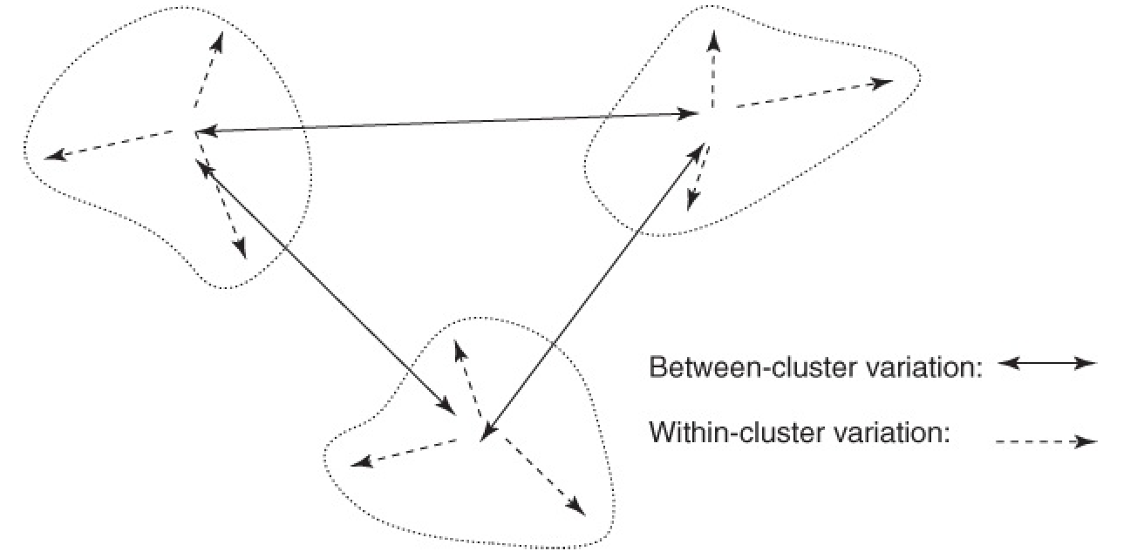
บทนำ
กลุ่มควรมีขนาดเล็ก การเปลี่ยนแปลงภายในคลัสเตอร์ เมื่อเทียบกับ ความแตกต่างระหว่างคลัสเตอร์

Slide 8
วิธีการจัดกลุ่มลำดับชั้น (Hierarchical Clustering)
อัลกอริธึมการจัดกลุ่มเป็นแบบลำดับชั้นหรือไม่เป็นลำดับชั้น
ในการจัดกลุ่มตามลำดับชั้น
โครงสร้างคลัสเตอร์ treelike (dendrogram) ถูกสร้างขึ้นผ่านการแบ่งพาร์ติชันแบบเรียกซ้ำ (วิธีการแตกแยก) หรือการรวม (agglomerative) ของกลุ่มที่มีอยู่
วิธีการจัดกลุ่มแบบกลุ่ม เริ่มต้นการสังเกตแต่ละครั้งให้เป็นกลุ่มเล็ก ๆ ของตัวเอง จากนั้นในขั้นตอนที่ประสบความสำเร็จคลัสเตอร์ที่อยู่ใกล้ที่สุดทั้งสองจะถูกรวมเข้าด้วยกันเป็นคลัสเตอร์รวมใหม่ จนกว่าบันทึกทั้งหมดจะรวมกันเป็นคลัสเตอร์ขนาดใหญ่เดียว
วิธีการแบ่งกลุ่มแบบแยกส่วน เริ่มต้นด้วยระเบียนทั้งหมดในหนึ่งคลัสเตอร์ใหญ่ จากนั้นระเบียนที่แตกต่างกันมากที่สุดจะถูกแยกออกแบบวนซ้ำในแต่ละคลัสเตอร์จนกระทั่งแต่ละระเบียนแสดงถึงกลุ่มของตนเอง

Slide 9
วิธีการจัดกลุ่มลำดับชั้น (Hierarchical Clustering)
ในส่วนนี้ เราหารือ การทำคลัสเตอร์แบบลำดับชั้นโดยใช้วิธี agglomerative (เทคนิคที่ใช้กันทั่วไปในโปรแกรมคอมพิวเตอร์ส่วนใหญ่)
มีการใช้เกณฑ์หลายเกณฑ์เพื่อช่วยพิจารณา ระยะห่างระหว่างกลุ่ม ของบันทึกรวมถึง
เชื่อมโยงเดียว: แนวทางเพื่อนบ้านที่ใกล้ที่สุด ซึ่งขึ้นอยู่กับ ระยะทางขั้นต่ำ ระหว่างเร็กคอร์ดใด ๆ ในคลัสเตอร์ A และเร็กคอร์ดใด ๆ ในคลัสเตอร์ B โดยใช้วิธีนี้ความคล้ายคลึงกันของคลัสเตอร์จะขึ้นอยู่กับความคล้ายคลึงกันของ สมาชิกที่คล้ายกันมากที่สุด จากแต่ละคลัสเตอร์
บันทึก: การเชื่อมโยงเดี่ยวมีแนวโน้มที่จะก่อตัวเป็นกลุ่มยาวเรียวซึ่งบางครั้งอาจนำไปสู่ บันทึกที่ไม่เหมือนกันถูกรวมเข้าด้วยกัน.

Slide 10
วิธีการจัดกลุ่มลำดับชั้น
เชื่อมโยงเสร็จสมบูรณ์: แนวทางเพื่อนบ้านที่ไกลที่สุด ซึ่งขึ้นอยู่กับ ระยะทางสูงสุด ระหว่างเร็กคอร์ดใด ๆ ในคลัสเตอร์ A และเร็กคอร์ดใด ๆ ในคลัสเตอร์ B โดยใช้วิธีนี้ความคล้ายคลึงกันของคลัสเตอร์จะขึ้นอยู่กับความคล้ายคลึงกันของ สมาชิกที่แตกต่างกันมากที่สุดจากแต่ละคลัสเตอร์.
บันทึก: การเชื่อมโยงที่สมบูรณ์มีแนวโน้มที่จะก่อตัวเป็นกระจุกคล้ายทรงกลม
การเชื่อมโยงเฉลี่ย: ใช้เพื่อลดการพึ่งพาค่าสุดขีดนั่นคือระเบียนที่คล้ายกันที่สุดหรือไม่เหมือนกัน โดยเฉลี่ยการเชื่อมโยงเกณฑ์คือระยะทางเฉลี่ย ของระเบียนทั้งหมดในคลัสเตอร์ A จากระเบียนทั้งหมดในคลัสเตอร์ B
บันทึก: กลุ่มผลลัพธ์มักจะมีความแปรปรวนภายในคลัสเตอร์โดยประมาณเท่ากัน

Slide 11
วิธีการจัดกลุ่มลำดับชั้น
การจัดกลุ่มลิงก์เดียว
ตัวอย่าง: พิจารณาชุดข้อมูล: 2, 5, 9, 15, 16, 18, 25, 33, 33, 45 ขั้นตอนทีละขั้น ของการใช้วิธีการจัดกลุ่มเดียวเชื่อมโยงที่แสดงในภาพ

Slide 12
วิธีการจัดกลุ่มลำดับชั้น
ขั้นตอนที่ 1: สองกลุ่มบันทึกเดียว (33 และ 33, ระยะห่างจาก 0) จะรวมกันเป็นหนึ่ง
ขั้นตอนที่ 2: สองกลุ่มที่มีค่า 15 และ 16 (ระยะทาง 1) จะรวมกันเป็นหนึ่ง
ขั้นตอนที่ 3: คลัสเตอร์ {15,16} ถูกรวมกับคลัสเตอร์ {18} เนื่องจากระยะห่างระหว่าง 16 และ 18 (ระเบียนที่ใกล้ที่สุดในแต่ละคลัสเตอร์) คือ 2 ซึ่งเป็นค่าต่ำสุดในกลุ่มที่เหลือ
ขั้นตอนที่ 4: รวมกลุ่ม {2} และ {5}
ขั้นตอนที่ 5: คลัสเตอร์ {2,5} ถูกรวมกับ คลัสเตอร์ {9} เนื่องจากระยะห่างระหว่าง 5 ถึง 9 (เร็กคอร์ดที่ใกล้ที่สุดในแต่ละคลัสเตอร์) คือ 4 ซึ่งเป็นค่าต่ำสุดในกลุ่มที่เหลือ

Slide 13
วิธีการจัดกลุ่มลำดับชั้น
ขั้นตอนที่ 6: คลัสเตอร์ {2,5,9} รวมกับ คลัสเตอร์ {15,16,18} เนื่องจากระยะห่างระหว่าง 9 ถึง 15 คือ 6 ซึ่งเป็นค่าต่ำสุดในกลุ่มที่เหลือ
ขั้นตอนที่ 7: คลัสเตอร์ {2,5,9,15,16,18} ถูกรวมกับคลัสเตอร์ {25} เนื่องจากระยะห่างระหว่าง 18 ถึง 25 คือ 7 จึงเป็นขั้นต่ำในกลุ่มที่เหลือ
ขั้นตอนที่ 8: คลัสเตอร์ {2,5,9,15,16,18,25} ถูกรวมเข้ากับคลัสเตอร์ {33,33} เนื่องจากระยะห่างระหว่าง 25 ถึง 33 เป็น 8 จึงเป็นขั้นต่ำในกลุ่มที่เหลือ
ขั้นตอนที่ 9: คลัสเตอร์ {2,5,9,15,16,18,25,33,33} รวมกับคลัสเตอร์ {45} คลัสเตอร์สุดท้ายนี้มีระเบียนทั้งหมดในชุดข้อมูล

Slide 14
วิธีการจัดกลุ่มลำดับชั้น
การรวมกลุ่มแบบเชื่อมโยงอย่างสมบูรณ์
ตัวอย่าง: พิจารณาชุดข้อมูล: 2, 5, 9, 15, 16, 18, 25, 33, 33, 45 ขั้นตอนทีละขั้น การใช้วิธีการจัดกลุ่มเดียวเชื่อมโยงที่แสดงในภาพ

Slide 15
วิธีการจัดกลุ่มลำดับชั้น
ขั้นตอนที่ 1: แต่ละกลุ่มที่มี 33 รวมกันเป็นหนึ่ง
ขั้นตอนที่ 2: กลุ่มที่มีค่า 15 และ 16 จะรวมกันเป็นหนึ่ง
ขั้นตอนที่ 3: เพื่อนบ้านที่ไกลที่สุดของทั้งสองกลุ่ม {15,16} และ {18} คือ 15 และ 18 ด้วยระยะทาง 3 เพื่อนบ้านที่อยู่ไกลที่สุดของทั้งสองกลุ่ม {2} และ {5} คือ 2 และ 5 ด้วยระยะทางเดียวกัน จาก 3 มีเน็คไทในขั้นตอนนี้ดังนั้นให้รวมกลุ่ม {2} และ {5} เข้ากับคลัสเตอร์ใหม่
ขั้นตอนที่ 4: คลัสเตอร์ {15,16} ถูกรวมกับคลัสเตอร์ {18}
ขั้นตอนที่ 5: คลัสเตอร์ {2,5} ถูกรวมกับ คลัสเตอร์ {9} เนื่องจากระยะการเชื่อมโยงที่สมบูรณ์คือ 7 ซึ่งเป็นกลุ่มที่เล็กที่สุดในกลุ่มที่เหลือ

Slide 16
วิธีการจัดกลุ่มลำดับชั้น
ขั้นตอนที่ 6: คลัสเตอร์ {25} ถูกรวมกับคลัสเตอร์ {33,33} โดยมีระยะทางเชื่อมโยงสมบูรณ์ 8
ขั้นตอนที่ 7: คลัสเตอร์ {2,5,9} รวมกับคลัสเตอร์ {15,16,18} โดยมีระยะทางเชื่อมโยงที่สมบูรณ์เท่ากับ 16
ขั้นตอนที่ 8: คลัสเตอร์ {25,33,33} ถูกรวมเข้ากับคลัสเตอร์ {45} โดยมีระยะทางเชื่อมโยงที่สมบูรณ์ที่ 20
ขั้นตอนที่ 9: คลัสเตอร์ {2,5,9,15,16,18} รวมกับคลัสเตอร์ {25,33,33,45} ขณะนี้ระเบียนทั้งหมดมีอยู่ในคลัสเตอร์ขนาดใหญ่เพียงแห่งเดียวเท่านั้น

Slide 17
การจัดกลุ่ม k-Means
การจัดกลุ่ม k-means อัลกอริทึม เป็นไปอย่าง ตรงไปตรงมาและมีประสิทธิภาพ อัลกอริทึมสำหรับการค้นหากลุ่มในข้อมูล อัลกอริทึมดำเนินการดังนี้:
ขั้นตอนที่ 1: ถามผู้ใช้ว่ามีกี่คลัสเตอร์ k ควรแบ่งพาร์ติชันชุดข้อมูลออกเป็น
ขั้นตอนที่ 2: มอบหมายแบบสุ่ม k บันทึกที่จะเป็นกลุ่มเริ่มต้น สถานที่ตั้งศูนย์.
ขั้นตอนที่ 3: สำหรับแต่ละระเบียนค้นหา ที่ใกล้ที่สุด ศูนย์คลัสเตอร์และกำหนดระเบียนนั้นให้กับคลัสเตอร์ที่เกี่ยวข้อง
ขั้นตอนที่ 4: สำหรับแต่ละ k ค้นหากลุ่มเซนทรอยด์ของคลัสเตอร์และอัพเดตตำแหน่งของแต่ละศูนย์คลัสเตอร์ให้เป็นค่าใหม่ของเซนทรอยด์

Slide 18
การจัดกลุ่ม k-Means
ขั้นตอนที่ 5: ทำซ้ำขั้นตอนที่ 3-5 จนกระทั่งการบรรจบกันเช่น เซนทรอยด์จะไม่เปลี่ยนแปลงอีกต่อไปและด้วยเหตุนี้ ระเบียนทั้งหมด“ เป็นเจ้าของ” โดยแต่ละศูนย์คลัสเตอร์จะยังคงอยู่ในคลัสเตอร์นั้น. อีกทางหนึ่งอัลกอริธึมอาจยุติลงเมื่อพบเกณฑ์บางอย่างเช่นไม่มีการหดตัวอย่างมีนัยสำคัญในค่าเฉลี่ยความผิดพลาดกำลังสอง (MSE):
$$MSE=\frac{SSE}{N−k}=\frac{\sum_{i=1}^{k}{\sum_{p∈C_{i}}{d{\left(p,m_{i}\right)}^{2}}}}{N−k}$$
ซึ่งใน
$p∈C_{i}$ แทนจุดข้อมูลแต่ละจุดในคลัสเตอร์
$m_{i}$ แสดงถึง centroid (เช่นศูนย์กลางของกลุ่ม) ของกลุ่ม
$N$: ขนาดตัวอย่างทั้งหมด

Slide 19
k-Means Clustering
เกณฑ์ "ใกล้ที่สุด" ในขั้นตอนที่ 3 มักจะเป็น ระยะทางแบบยุคลิด (อาจใช้มาตรการระยะทางอื่นเช่นกัน)
Centroid ของคลัสเตอร์ในขั้นตอนที่ 4 มีดังนี้ สมมติว่าเรามี จุดข้อมูล points $\left(a_{1},b_{1},c_{1}\right)$,$\left(a_{2},b_{2},c_{2}\right)$, …, $\left(a_{n},b_{n},c_{n}\right)$เซนทรอยด์ของจุดเหล่านี้จะอยู่ที่จุด
$$\left(\frac{\sum{a_{i}}}{n},\frac{\sum{b_{i}}}{n},\frac{\sum{c_{i}}}{n}\right)$$

Slide 20
การจัดกลุ่ม k-Means
สถิติ Pseudo-F
อัลกอริธึมการทำคลัสเตอร์พยายามสร้างคลัสเตอร์ซึ่งการเปลี่ยนแปลงระหว่างคลัสเตอร์นั้นมีขนาดใหญ่เมื่อเทียบกับการเปลี่ยนแปลงภายในคลัสเตอร์
แนวคิดนี้คล้ายคลึงกับ การวิเคราะห์ความแปรปรวน ดังนั้นสถิติ pseudo-F สามารถกำหนดดังนี้:
$$F_{k−1,N−k}=\frac{MSB}{MSE}=\frac{{SSB}/{\left(k−1\right)}}{{SSE}/{\left(N−k\right)}}$$

Slide 21
การจัดกลุ่ม k-Means
ซึ่งใน
MSB คือ หมายถึงสแควร์ระหว่างกลุ่ม(mean square between clusters)และ
SSB คือ ผลรวมของกำลังสองระหว่างกลุ่ม(sum of squares between clusters)หมายถึง
$$SSB=\sum_{i=1}^{k}{n_{i}{d\left(m_{i},M\right)}^{2}}$$
$n_{i}$: จำนวนของเร็กคอร์ดในคลัสเตอร์
$m_{i}$ : centroid สำหรับคลัสเตอร์
$M$ : ค่าเฉลี่ย (เช่น grand centroid) ของข้อมูลทั้งหมด

Slide 22
การจัดกลุ่ม k-Means
ตัวอย่าง: พิจารณาชุดข้อมูลต่อไปนี้
ทีละขั้นตอน k- หมายถึงอัลกอริทึมจะถูกนำไปใช้ดังนี้:
ขั้นตอนที่ 1: เลือก $k=2$ กลุ่ม
ขั้นตอนที่ 2: มอบหมายแบบสุ่ม บันทึกที่จะ ตำแหน่งศูนย์คลัสเตอร์เริ่มต้น ตัวอย่างเช่นกำหนดศูนย์คลัสเตอร์ให้เป็น $m_{1}=\left(1,1\right)$- จุด $g$, และ $m_{2} =\left(2,1\right)$ - จุด $h$
$$a$$ | $$b$$ | $$c$$ | $$d$$ | $$e$$ | $$f$$ | $$g$$ | $$h$$
$$\left(1,3\right)$$ | $$\left(3,3\right)$$ | $$\left(4,3\right)$$ | $$\left(5,3\right)$$ | $$\left(1,2\right)$$ | $$\left(4,2\right)$$ | $$\left(1,1\right)$$ | $$\left(2,1\right)$$

Slide 23
การจัดกลุ่ม k-Means
รอบแรก:
ขั้นตอนที่ 3: สำหรับแต่ละระเบียนค้นหาศูนย์คลัสเตอร์ที่ใกล้ที่สุดโดยค้นหาระยะทางแบบยุคลิดระหว่างแต่ละจุดและแต่ละศูนย์กลาง $m_{1}$และ $m_{2 }$และกำหนดจุดศูนย์กลางคลัสเตอร์ที่ใกล้ที่สุด ผลลัพธ์คือ: คลัสเตอร์ 1 ประกอบด้วย$\left\{a,e,g\right\}$ และคลัสเตอร์ 2 ประกอบด้วย $\left\{b,c,d,f,h\right\}$
จุด | ระยะทางจาก${ m}_{1}$ | ระยะทางจาก $m_{2}$ | การเป็นสมาชิก
$$a$$ | 2.00 | 2.24 | $$C_{1}$$
$$b$$ | 2.83 | 2.24 | $$C_{2}$$
$$c$$ | 3.61 | 2.83 | $$C_{2}$$
$$d$$ | 4.47 | 3.61 | $$C_{2}$$
$$e$$ | 1.00 | 1.41 | $$C_{1}$$
$$f$$ | 3.16 | 2.24 | $$C_{2}$$
$$g$$ | 0.00 | 1.00 | $$C_{1}$$
$$h$$ | 1.00 | 0.00 | $$C_{2}$$

Slide 24
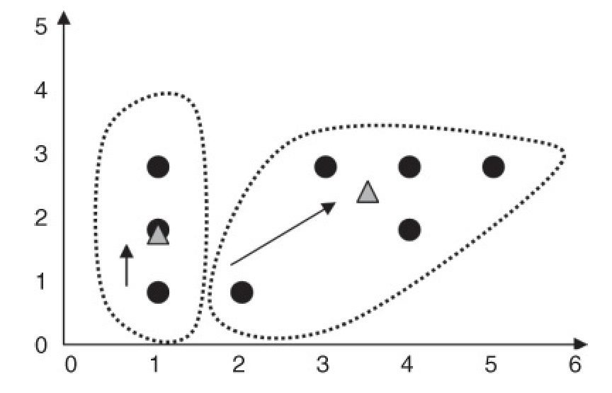
การจัดกลุ่ม k-Means
ขั้นตอนที่ 4: สำหรับแต่ละคน กลุ่มค้นหา centroid ของคลัสเตอร์และอัพเดตที่ตั้งของแต่ละศูนย์ของคลัสเตอร์ให้เป็นค่าใหม่ของ centroid
ตัวอย่างเช่น
เซนทรอยด์สำหรับคลัสเตอร์ 1 คือ $\left(\frac{1+1+1}{3},\frac{3+2+1}{3}\right)=\left(1.0,2.0\right)$
เซนทรอยด์สำหรับคลัสเตอร์ 2 คือ $\left(\frac{3+4+5+4+2}{5},\frac{3+3+3+2+1}{5}\right)=\left(3.6,2.4\right)$

Slide 25
การจัดกลุ่ม k-Means
รอบที่สอง:
ขั้นตอนที่ 3: สำหรับแต่ละระเบียนค้นหาศูนย์คลัสเตอร์ที่ใกล้ที่สุดโดยการค้นหาระยะทางแบบยุคลิดระหว่างแต่ละจุด แก้ไข ศูนย์คลัสเตอร์ $m_{1}=\left(1.0,2.0\right)$ และ $m_{2}=\left(3.6,2.4\right)$, และการพิจารณาการเป็นสมาชิกคลัสเตอร์ ผลคือ: คลัสเตอร์ 1 ประกอบด้วย $\left\{a,e,g,h\right\}$ และคลัสเตอร์ 2 ประกอบด้วย $\left\{b,c,d,f\right\}$.
จุด | ระยะทางจาก${ m}_{1 }$ | ระยะทางจาก$m_{2}$ | การเป็นสมาชิก
$$a$$ | 1.00 | 2.67 | $$C_{1}$$
$$b$$ | 2.24 | 0.85 | $$C_{2}$$
$$c$$ | 3.16 | 0.72 | $$C_{2}$$
$$d$$ | 4.12 | 1.52 | $$C_{2}$$
$$e$$ | 0.00 | 2.63 | $$C_{1}$$
$$f$$ | 3.00 | 0.57 | $$C_{2}$$
$$g$$ | 1.00 | 2.95 | $$C_{1}$$
$$h$$ | 1.41 | 2.13 | $$C_{1}$$

Slide 26
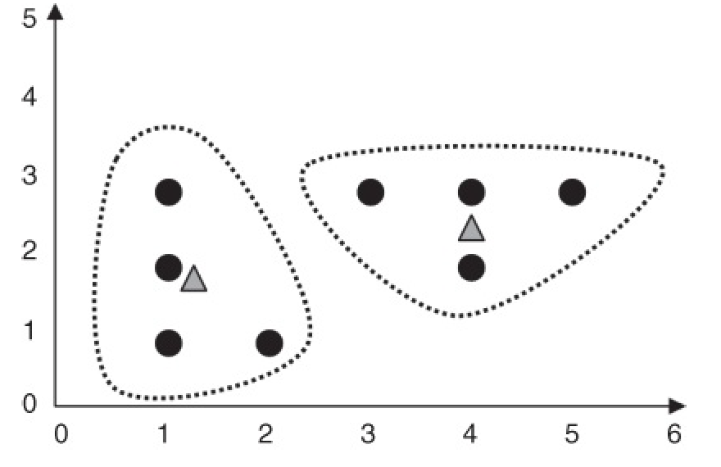
การจัดกลุ่ม k-Means
ขั้นตอนที่ 4: อัพเดตตำแหน่งของแต่ละศูนย์คลัสเตอร์
เซนทรอยด์สำหรับคลัสเตอร์ 1 คือ $\left(\frac{1+1+1+2}{4},\frac{3+2+1+1}{4}\right)=\left(1.25,1.75\right)$
เซนทรอยด์สำหรับคลัสเตอร์ 2 คือ $\left(\frac{3+4+5+4}{4},\frac{3+3+3+2}{4}\right)=\left(4.0,2.75\right)$

Slide 27
การจัดกลุ่ม k-Means
รอบที่สาม:
ขั้นตอนที่ 3: สำหรับแต่ละระเบียนค้นหาศูนย์คลัสเตอร์ที่ใกล้ที่สุดโดยการค้นหาระยะทางแบบยุคลิดระหว่างแต่ละจุดและแต่ละจุด ทบทวน ศูนย์คลัสเตอร์ $m_{1}=\left(1.25,1.75\right) และ$ $m_{2}=\left(4.0,2.75\right)$และการพิจารณาผลการเป็นสมาชิกคลัสเตอร์ ผลลัพธ์คือ: ไม่มีระเบียนใดที่เปลี่ยนสถานะสมาชิกคลัสเตอร์
จุด | ระยะทางจาก${ m}_{1}$ | ระยะทางจาก$m_{2}$ | การเป็นสมาชิก
$$a$$ | 1.27 | 3.01 | $$C_{1}$$
$$b$$ | 2.15 | 1.03 | $$C_{2}$$
$$c$$ | 3.02 | 0.25 | $$C_{2}$$
$$d$$ | 3.95 | 1.03 | $$C_{2}$$
$$e$$ | 0.35 | 3.09 | $$C_{1}$$
$$f$$ | 2.76 | 0.75 | $$C_{2}$$
$$g$$ | 0.79 | 3.47 | $$C_{1}$$
$$h$$ | 1.06 | 2.66 | $$C_{1}$$

Slide 28
การจัดกลุ่ม k-Means
ขั้นตอนที่ 4: อัปเดตตำแหน่งของแต่ละศูนย์คลัสเตอร์ - ไม่มีการเปลี่ยนแปลง!
อัลกอริทึมมาบรรจบกัน หยุด!

Slide 29
การจัดกลุ่ม k-Means
การเปลี่ยนแปลงของ MSB, MSE และ Pseudo-F เมื่ออัลกอริทึมดำเนินการต่อ
รอบแรก:
$SSB=\sum_{i=1}^{k}{n_{i}d{\left(m_{i},M\right)}^{2}=12.975}$ $⇒MSB=\frac{SSB}{k−1}=\frac{12.975}{2−1}=12.975$
$SSE=\sum_{i=1}^{k}{\sum_{p∈C_{i}}{d{\left(p,m_{i}\right)}^{2}}=36.0}$ $⇒MSE=\frac{SSE}{N−k}=\frac{36}{6}=6.0$
$F=\frac{MSB}{MSE}=\frac{12.975}{6}=2.1625$

Slide 30
การจัดกลุ่ม k-Means
รอบที่สอง:
$MSB=17.125$
$MSE=1.313333$
$F=13.039341625$
รอบที่สาม:
$MSB=17.125$
$MSE=1.041667$
$F=16.44$
การสังเกต: อย่างที่คาดไว้, MSB, ซึ่งมาตรการระหว่างการเปลี่ยนแปลงของคลัสเตอร์เพิ่มขึ้น; MSE, ซึ่งวัดความแปรปรวนภายในคลัสเตอร์ลดลง; และด้วยเหตุนี้ F เพิ่มขึ้น.

Slide 31
การจัดกลุ่ม k-Means
หมายเหตุ:
k- หมายถึงอัลกอริทึม ไม่สามารถรับประกันได้ การค้นหาแบบเทียม (global maximum pseudo-F) เพื่อปรับปรุงความน่าจะเป็นในการบรรลุเป้าหมายขั้นต่ำทั่วโลกนักวิเคราะห์อาจพิจารณาใช้ศูนย์คลัสเตอร์เริ่มต้นที่หลากหลาย มัวร์แนะนำให้
วางศูนย์คลัสเตอร์แรกบนจุดข้อมูลแบบสุ่ม .. แล้ว
วางศูนย์คลัสเตอร์ที่ตามมาบนจุด ไกลออกไป จากศูนย์ก่อนหน้านี้มากที่สุด
ค่าที่แตกต่างกันของ k อาจพิจารณาแล้วเปรียบเทียบเพื่อเลือกค่าของ k ที่ช่วยเพิ่ม F-สถิติ มากที่สุด
อัลกอริธึมการจัดกลุ่มบางอย่าง เช่น อัลกอริทึมการจัดกลุ่ม BIRCH (ไม่ครอบคลุมในหลักสูตรนี้) สามารถช่วยเลือกจำนวนที่เหมาะสมของกลุ่ม

Slide 32
การวัดความเหมาะสมของคลัสเตอร์ (Measuring Cluster Goodness)
ในส่วนนี้เราตรวจสอบสองวิธีในการวัดความเหมาะสมของคลัสเตอร์
วิธีภาพเงา (silhouette method)
สถิติเทียม-F (pseudo- F statistic)
เทคนิคเหล่านี้จะช่วยในการประเมินและวัดความเหมาะสมของโซลูชันคลัสเตอร์
วัดใดก็ได้จาก ความเหมาะสมของคลัสเตอร์, หรือ คุณภาพคลัสเตอร์ควรเน้นแนวคิด
การแยกกลุ่ม: ไกลแค่ไหนที่กระจุกมาจากกันและกัน?
การทำงานร่วมกันของคลัสเตอร์: ความเกี่ยวข้องของระเบียนภายในแต่ละกลุ่มมีความสัมพันธ์กันอย่างไร

Slide 33
การวัดความเหมาะสมของคลัสเตอร์ (Measuring Cluster Goodness)
ผลรวมของข้อผิดพลาดกำลังสอง (SSE, sum of squares error) เป็นการวัดคุณภาพคลัสเตอร์ที่ดี อย่างไรก็ตาม SSE
บัญชีสำหรับการทำงานร่วมกันของคลัสเตอร์เท่านั้น. SSE ลดลงแบบ monotonically เมื่อจำนวนกลุ่มเพิ่มขึ้นซึ่งก็คือไม่ใช่คุณสมบัติที่ต้องการของการวัดที่ถูกต้องของความเหมาะสมของคลัสเตอร์.

Slide 34
การวัดความเหมาะสมของคลัสเตอร์ (Measuring Cluster Goodness)
วิธี Silhouette
คำนิยาม: สำหรับแต่ละค่าข้อมูล $i$,
$${Silhouette}_{i}=S_{i}=\frac{b_{i}−a_{i}}{max\left(b_{i},a_{i}\right)}$$
โดยที่$a_{i}$คือระยะห่างระหว่างค่าข้อมูลกับศูนย์คลัสเตอร์และ$b_{i}$คือระยะห่างระหว่างค่าข้อมูลกับศูนย์คลัสเตอร์ถัดไปที่ใกล้ที่สุด

Slide 35
การวัดความเหมาะสมของคลัสเตอร์ (Measuring Cluster Goodness)
คุณสมบัติ:
ค่าบวก คือ "ดี” และยิ่งสูงยิ่งดี
ค่าที่ใกล้เคียงกับศูนย์ ถือว่าเป็น“การมอบหมายที่อ่อนแอ”
ค่าลบ บ่งชี้“จำแนก” กล่าวคือการมอบหมายให้กับคลัสเตอร์ที่ใกล้เคียงที่สุดถัดไปน่าจะดีกว่า

Slide 36
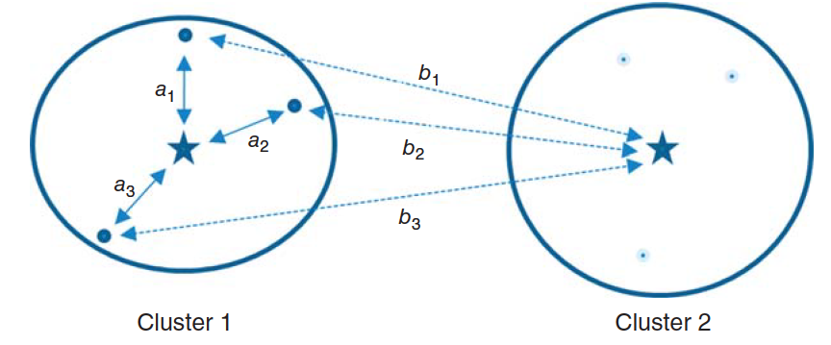
การวัดความเหมาะสมของคลัสเตอร์ (Measuring Cluster Goodness)
บัญชี Silhouette สำหรับทั้งคู่ การแยก และ การติดต่อกัน เพราะ
มูลค่า${ a}_{i}$แสดงให้เห็นถึงการทำงานร่วมกันในขณะที่มันวัดระยะทางระหว่างค่าข้อมูลและศูนย์คลัสเตอร์
มูลค่า $b_{i}$หมายถึงการแยกเนื่องจากเป็นการวัดระยะห่างระหว่างค่าข้อมูลกับคลัสเตอร์อื่น

Slide 37
การวัดความเหมาะสมของคลัสเตอร์ (Measuring Cluster Goodness)
การ ค่าเงาเฉลี่ย ระเบียนทั้งหมดให้ผลการวัดที่มีประโยชน์ว่าโซลูชันคลัสเตอร์เหมาะกับข้อมูลได้ดีเพียงใด ในกรณีที่ไม่มีความเชี่ยวชาญของโดเมนผู้เชี่ยวชาญการตีความภาพเงาโดยเฉลี่ยต่อไปนี้สามารถใช้ได้:
0.5 หรือสูงกว่า: หลักฐานที่ดีของความเป็นจริงของกลุ่มในข้อมูล
0.25 - 0.5: หลักฐานบางอย่างเกี่ยวกับความเป็นจริงของกระจุกดาวในข้อมูล
น้อยกว่า 0.25: หลักฐานไม่เพียงพอของความเป็นจริงของคลัสเตอร์

Slide 38
การวัดความเหมาะสมของคลัสเตอร์ (Measuring Cluster Goodness)
ตัวอย่าง: ใช้ $k$-means หมายถึงการทำคลัสเตอร์กับชุดข้อมูลหนึ่งมิติต่อไปนี้ด้วย $k=2:$
$x_{1}=0$ $x_{2}=2$ $x_{3}=4$ $x_{4}=6$ $x_{5}=10$
ผล:
คลัสเตอร์ 1 = $\left\{x_{1},x_{2},x_{3}\right\}$: ศูนย์คลัสเตอร์${ m}_{1}=2$
คลัสเตอร์ 2 = $\left\{x_{4},x_{5}\right\}$: ศูนย์คลัสเตอร์ $m_{2}=8$

Slide 39
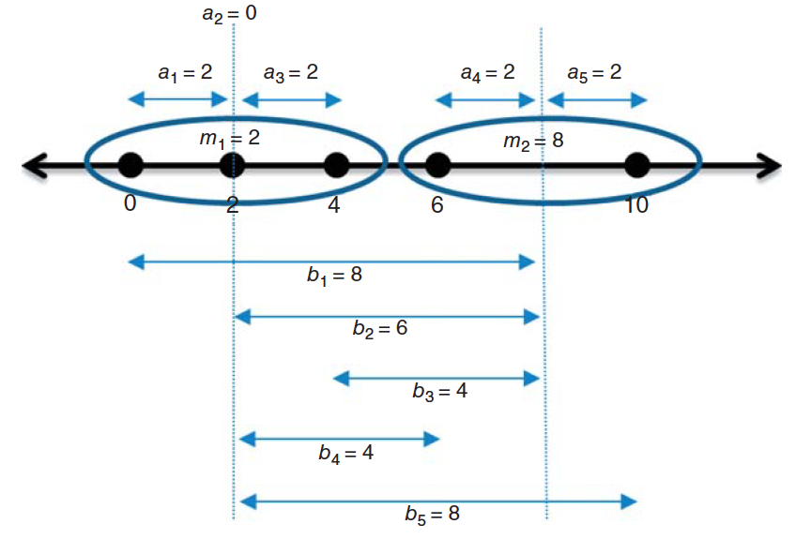
การวัดความเหมาะสมของคลัสเตอร์ (Measuring Cluster Goodness)
Individual Data Value Silhouettes and Mean Silhouette
$$x_{i}$$ | $$a_{i}$$ | $$b_{i}$$ | $$max\left(a_{i},b_{i}\right)$$ | $$s_{i}=\frac{b_{i}−a_{i}}{max\left(a_{i},b_{i}\right)}$$
0 | 2 | 8 | 8 | 0.75
2 | 0 | 6 | 6 | 1.00
4 | 2 | 4 | 4 | 0.50
6 | 2 | 4 | 4 | 0.50
10 | 2 | 8 | 8 | 0.75
ค่าเฉลี่ย Silhouette = |  |  |  | 0.7

Slide 40
การวัดความเหมาะสมของคลัสเตอร์ (Measuring Cluster Goodness)
สถิติ Pseudo-F
สมมติว่าเรามี $k$กลุ่ม ด้วย $n_{i}$ ค่าข้อมูลในคลัสเตอร์ $i \left(i=1,2,…,k\right)$, ดังนั้น $\sum_{i=1}^{k}{n_{i}}=N$(ขนาดตัวอย่างทั้งหมด)
แสดงว่า
$x_{ij}$ :${ j}^{th}$ค่าข้อมูลใน${ i}^{th }$กลุ่ม
$m_{i}$: เซนทรอยด์ของ${ i}^{th}$ กลุ่ม
$M$: ความหมายที่ยิ่งใหญ่ของข้อมูลทั้งหมด

Slide 41
การวัดความเหมาะสมของคลัสเตอร์ (Measuring Cluster Goodness)
กำหนด
: ผลรวมของกำลังสอง (𝑆𝑆𝐵: the sum of squares) ระหว่างกลุ่ม
$$SSB=\sum_{i=1}^{k}{n_{i}{.Distance}^{2}\left(m_{i},M\right)}$$
: ผลรวมของกำลังสอง ($SSE$: the sum of squares) ภายในกลุ่ม
$$SSE=\sum_{i=1}^{k}{\sum_{j=1}^{n_{i}}{{Distance}^{2}\left({x_{ij},m}_{i}\right)}}$$
สถิติ pseudo-F ถูกกำหนดให้เป็น
$$F=\frac{MSB}{MSE}=\frac{{SSB}/{\left(k−1\right)}}{{SSE}/{\left(N−k\right)}}$$

Slide 42
การวัดความเหมาะสมของคลัสเตอร์ (Measuring Cluster Goodness)
ค่าข้างต้นสามารถใช้ในการทดสอบสมมติฐาน:
$H_{0} :$ไม่มีกลุ่มในข้อมูล
$H_{a} :$มี $k$ ในข้อมูล
สมมติฐานว่างสามารถปฏิเสธได้ที่ $p−value$ขนาดเล็ก , ซึ่งใน
$$p−value=P\left(F_{k−1,N−k}>pseudo−F value\right)$$
(ทดสอบฟิชเชอร์ที่หางขวา)

Slide 43
การวัดความเหมาะสมของคลัสเตอร์ (Measuring Cluster Goodness)
ทำไมถึงเรียกว่า Pseudo-F
การทดสอบขึ้นอยู่กับ pseudo-F สามารถปฏิเสธสมมติฐานว่างได้อย่างง่ายดาย!
ตัวอย่าง: ถ้าเราสร้างค่าข้อมูลสุ่ม (หรือมากกว่า) 100 ค่าจากการกระจายแบบสม่ำเสมอในช่วง [0,1] และนำไปใช้ $k$-means การจัดกลุ่มด้วย $k=2$ จากนั้น pseudo-F มักจะสูงมากด้วย $p=value≈0$ . ดังนั้นสมมติฐานว่างของ “ไม่มีกลุ่ม” จะถูกปฏิเสธ แต่ในความเป็นจริงชุดข้อมูลที่สร้างขึ้นต้องไม่มีกลุ่ม!

Slide 44
การวัดความเหมาะสมของคลัสเตอร์ (Measuring Cluster Goodness)
หมายเหตุ:
ไม่ควรใช้ F-statistic เพื่อทดสอบการมีอยู่ของกลุ่มข้อมูล
แต่ ถ้าเราเชื่อว่ามีกลุ่มลำดับ (ด้วยเหตุผลบางอย่าง) จากนั้นการทดสอบสามารถดำเนินการเพื่อทราบว่ามีกี่กลุ่มในข้อมูล
ขั้นตอน:
ใช้คลัสเตอร์อัลกอริทึมเพื่อพัฒนาโซลูชันการทำคลัสเตอร์สำหรับค่าต่างๆ
คำนวณ pseudo-$F$ statistic จากนั้น $p$-value สำหรับคู่แข่งแต่ละอันและเลือกคู่แข่งที่มี $p$-value ขนาดเล็กที่สุดจะเป็นวิธีการจัดกลุ่มที่ดีที่สุด

Slide 45
การวัดความเหมาะสมของคลัสเตอร์ (Measuring Cluster Goodness)
ตัวอย่าง: ประยุกต์ใช้ k-means ทำคลัสเตอร์กับชุดข้อมูลหนึ่งมิติต่อไปนี้ด้วย k=2 :
$x_{1}=0$ $x_{2}=2$ $x_{3}=4$ $x_{4}=6$ $x_{5}=10$
ผล:
คลัสเตอร์ 1 = $\left\{x_{1},x_{2},x_{3}\right\}$: กลุ่มลำดับกลาง $m_{1}=2$
คลัสเตอร์ 2 = $\left\{x_{4},x_{5}\right\}$: กลุ่มลำดับกลาง $m_{2}=8$

Slide 46
การวัดความเหมาะสมของคลัสเตอร์ (Measuring Cluster Goodness)
จากผลลัพธ์: $n_{1}=3, n_{2}=2$, $m_{1}=2, m_{2}=8$, $M=4.4 (grand mean)$
และ $SSB=\sum_{i=1}^{k}{n_{i}{.Distance}^{2}\left(m_{i},M\right)}=3.{\left(2−4.4\right)}^{2}+2.{\left(8−4.4\right)}^{2}=43.2$
$$SSE=\sum_{i=1}^{k}{\sum_{j=1}^{n_{i}}{{Distance}^{2}\left({x_{ij},m}_{i}\right)}}$$
$={\left(0−2\right)}^{2}+{\left(2−2\right)}^{2}+{\left(4−2\right)}^{2}+{\left(6−8\right)}^{2}+{\left(10−8\right)}^{2}=16$
จากนั้น
$$F=\frac{MSB}{MSE}=\frac{{SSB}/{\left(k−1\right)}}{{SSE}/{\left(N−k\right)}}=\frac{{43.2}/1}{{16}/3}$$
$⟹$ p-value = 0.06532 (for $F_{1,3}$): = ไม่มีหลักฐานชัดเจนที่สนับสนุนการมีอยู่ของสองกลุ่ม!

